Slide 1
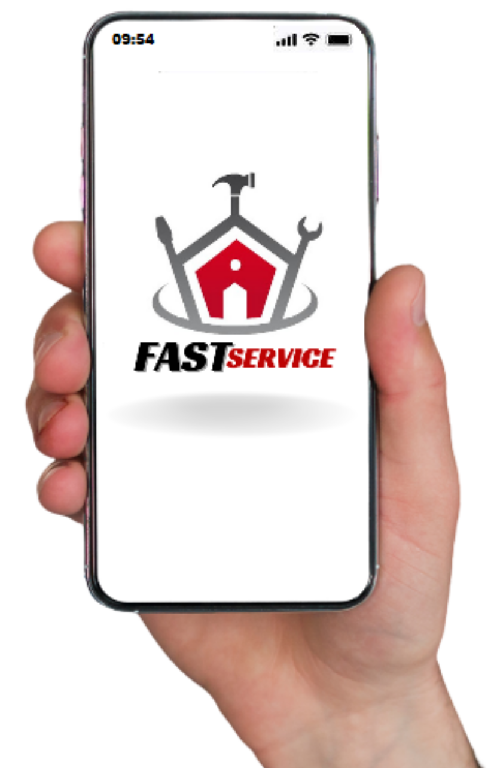

Startups para aplicativos de serviços diversos
LOGO DO APLICATIVO

Slide 2
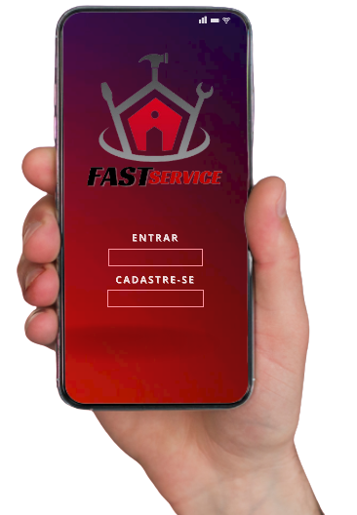
FAST SERVICE
PÁGINA INICIAL
OPÇÕES: ENTRAR E CADASTRE-SE PARA NOVOS USUÁRIOS
NA OPÇÃO CADASTRO, O USUÁRIO DEVERÁ INFORMAR SE É CLIENTE OU PRESTADOR DE SERVIÇO.

Slide 3
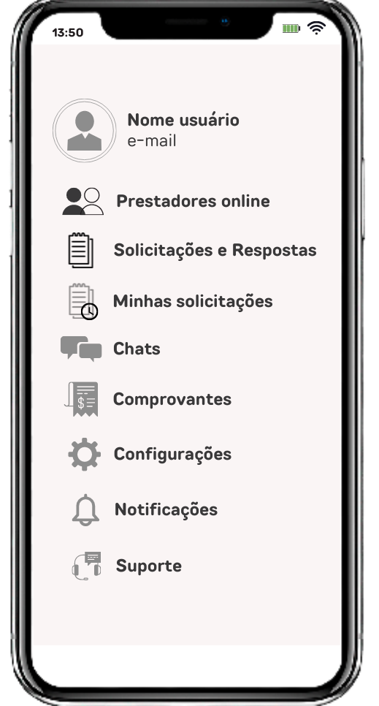
FAST SERVICE
BARRA DE OPÇÕES: CLIENTE
TERÁ DISPONÍVEIS OPÇÕES PARA O USO DO CLIENTE NO APLICATIVO,
TANTO SOLICITAÇÕES, PRESTADORES DE SERVIÇOS ONLINE,
COMPROVANTES, ETC.
O CLIENTE PODERÁ SE COMUNICAR EM TEMPO REAL COM O PRESTADOR
DE SERVIÇOS ATRAVÉS DA OPÇÃO CHATS.

Slide 4
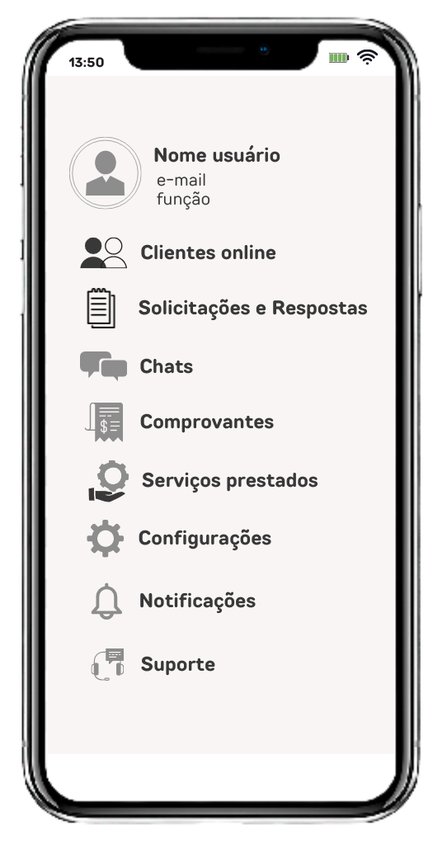
FAST SERVICE
BARRA DE OPÇÕES: PROFISSIONAL
TERÁ DISPONÍVEIS OPÇÕES PARA O USO DO PROFISSIONAL NO
APLICATIVO, TANTO SOLICITAÇÕES, CLIENTES ONLINE, COMPROVANTES,
SERVIÇOS PRESTADOS, ETC.
O PROFISSIONAL PODERÁ SE COMUNICAR EM TEMPO REAL COM O
CLIENTE ATRAVÉS DA OPÇÃO CHATS, PODERÁ ENVIAR ORÇAMENTOS, ETC.

Slide 5
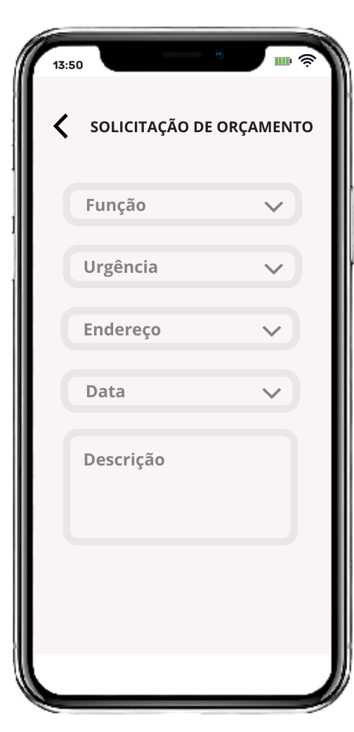
FAST SERVICE
SOLICITAÇÃO DE ORÇAMENTO: CLIENTE
O CLIENTE FARÁ UMA SOLICITAÇÃO DE ORÇAMENTO AO PROFISSIONAL
PARA O SERVIÇO DESEJADO.

Slide 6
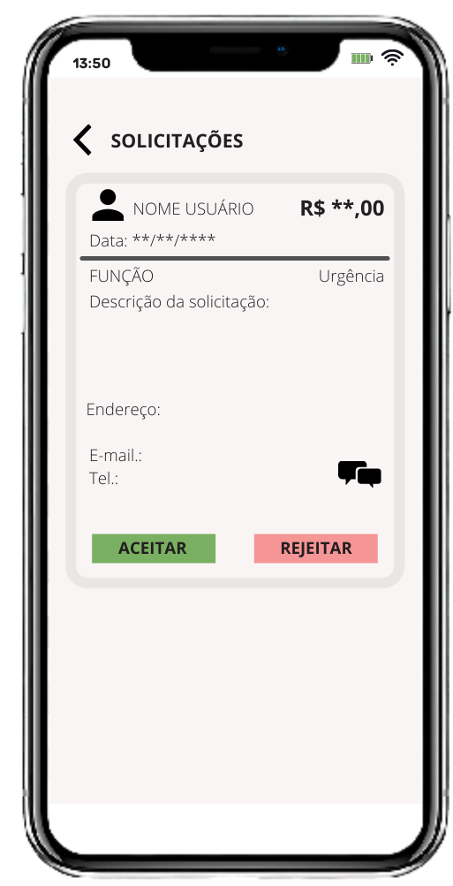
FAST SERVICE
SOLICITAÇÃO DE ORÇAMENTO: PROFISSIONAL
O PROFISSIONAL RECEBERÁ UMA SOLICITAÇÃO DE ORÇAMENTO DO
CLIENTE PARA O SERVIÇO DESEJADO. ELE TERÁ A OPÇÃO DE ACEITAR OU
REJEITAR OU CONVERSAR DIRETAMENTE PELO CHAT COM O CLIENTE PARA
SANAR DÚVIDAS.

Slide 7
FAST SERVICE
CONSIDERAÇÕES FINAIS
ESTE É APENAS O ESBOÇO DE FORMA DIDÁTICA PARA COMPREENSÃO DO QUE SE PRETENDE CRIAR NO APLICATIVO, PODENDO HAVER ALTERAÇÕES PARA MELHORIAS DO MESMO.

